Slide 1
第4章 MATLAB图形图像功能

Slide 2
MATLAB 提出了句柄图形学(Handle Graphics)的概念，同时为面向对象的图形处理提供了十分丰富的工具软件支持。MATLAB在图形绘制时其中每个图形元素 (如其坐标轴或图形上的曲线、文字等) 都是一个独立的对象。用户可以对其中任何一个图形元素进行单独地修改，而不影响图形的其他部分，具有这样特点的图形称为矢量化(向量化)的绘图。这种矢量化的绘图要求给每个图形元素分配一个句柄 (handle)，以后再对该图形元素做进一步操作时，则只需对该句柄进行操作即可。
MATLAB进一步定义了三维绘图函数，特别是三维图形显示与照相机参数设置等内容。数据可视化是MATLAB一项重要功能，它所提供的丰富绘图功能，使得从繁琐的绘图细节中脱离出来，而能够专心于最关心的本质。通过数据可视化的方法，工程科研人员可以对自己的样本数据的分布、趋势特性有一个直观的了解。
本章着重介绍二维图形的画法，读者不仅能掌握二维绘图的基本流程，而且能熟练使用MATLAB中相应的绘图命令、函数来绘制二维图形。对三维图形只作简单叙述。其余有关句柄图形学的问题，如窗口特性设置、图形界面设计等项内容将在第7 章中讲述图形界面设计内容时详细介绍。

Slide 3
4.1 二维基本绘图函数
二维图形的绘制是MATLAB图形处理的基础。MATLAB提供了丰富的绘图函数，既可以绘制基本的二维图形，又可以绘制特殊的二维图形。
绘制二维图形的基本步骤如下：
[1]数据准备 准备好绘图需要的横坐标变量和纵坐标变量数据
[2]设置当前绘图区 在指定的位置创建新的当前绘图区
[3]绘图 创建坐标轴，指定叠加绘图模式，绘制函数曲线
[4]设置图形中曲线和标记点 设置线宽、线型、颜色等
[5]设置坐标轴和网格线属性 将坐标轴的范围设置在指定曲线
[6]标注图形 在图形中添加标题、坐标轴标注和文字标注等
[7]保存和导出图形 按指定文件格式、属性保存或导出图形

Slide 4
4.1.1 line函数
MATLAB允许用户在图形窗口的任意位置用绘图命令line画直线或折线。
line函数的常用语法格式为：
line(X,Y)
line(X,Y,Z)
line(X,Y,Z,'PropertyName',PropertyValue,...)
line('PropertyName',PropertyValue,...) low-level-PN/PV pairs only
h = line(...)
其中X，Y都是一维数组，line(X,Y)能够把(X(i),Y(i))代表的各点用线段顺次连接起来，从而绘制出一条折线。
line函数的描述：
line是在现有轴上创建一个直线对象，你可以定义颜色、宽度、直线类型、标记类型以及其它的一些特征。直线函数有两种形式：1)当你使用非正式语法定义矩阵坐标数据时，自动颜色和直线类型循环；2)当你仅仅调用带有属性名/属性值的直线函数。

Slide 5
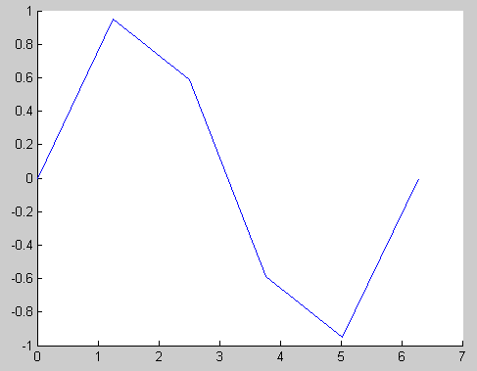
【例4-1】 画线函数line使用实例。利用函数line绘制y=sinx的图形。
解：在命令窗口输入以下命令：
>>x=0:0.4*pi:2*pi;
>>y=sin(x);
>>line(x,y)
运行以上程序代码后，得到如图4-1的图形：
图4-1 line函数画线(例4-1)

Slide 6
4.1.2 semilogx和semilogy函数
在很多工程问题中，通过对数据进行对数转换可以更清晰地看出数据的某些特征，在对数坐标系中描绘数据点的曲线，可以直接地表现对数转换，对数转换有双对数坐标转换和单轴对数坐标转换两种。用loglog函数可以实现双对数坐标转换，用semilogx和semilogy函数可以实现单轴对数坐标转换。
loglog：x轴和y轴均为对数刻度(Logarithmic scale)
semilogx: x轴为对数刻度，y轴为线性刻度；
semilogy: x轴为线性刻度，y轴为对数刻度。
常用的是semilogy函数，即后标为x的是在x轴取对数，为y的是y轴坐标取对数。

Slide 7
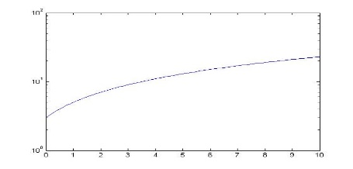
【例4-2】semilogx函数举例
解：在命令窗口输入以下命令：
>>x = 0:.1:10;
>>y = 2*x+3;
>>semilogy(x,y);
运行以上程序代码后，得到如图4-2的图形：
图 4-2 semilogy举例

Slide 8
4.1.3 logspace函数
MATLAB还提供了一个实用的函数：logspace( )函数，可按对数等间距地分布来产生一个向量，其调用格式为：
x=logspace(x1,x2,n)
这里，x1表示向量的起点；x2表示向量的终点；n表示需要产生向量点的个数(一般可以不给出，采用默认值50)。在控制系统分析中一般采用这种方法来构成频率向量w。关于它的应用后面还要讲到。

Slide 9
4.1.4 plot函数
plot函数是MATLAB中最核心的二维绘图函数，它有多种语法格式可以实现多种功能。
plot：x轴和y轴均为线性刻度(Linear scale)
(1)最简单的用法plot(Y)
当Y是一维数组时，plot(Y)是把(i,X(i))各点顺次连接起来，其中i的取值范围从1到length(X)。
当Y是普通的二维数组时，相当于对Y的每一列进行plot(Y(:,i))画线，并把所有的折线累叠绘制在当前坐标轴下。
(2)最常用的用法plot(X,Y)
plot最常用的语法格式是接收两个参数的plot(X,Y)
当X和Y都是一维数组时，功能和line(X,Y)类似；但plot函数中的X和Y也可以是一般的二维数组，这时候就是对X和Y的对应列画线。
特别的，当X是一个向量，Y是一个在某一方向和X具有相同长度的二维数组时，plot(X,Y)则是对X和Y的每一行(或列)画线。
(3)拓展的用法plot(X1,Y1,X2,Y2……Xn,Yn)
对多组变量同时进行绘图了，对于每一组变量，其意义同前所述。

Slide 10
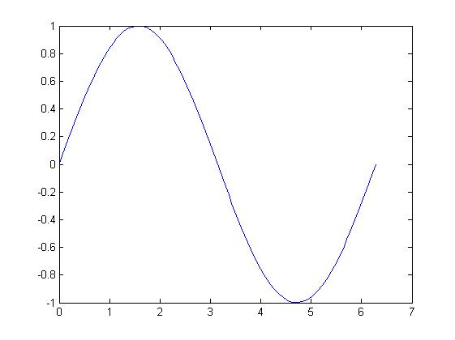
【例4-3】plot函数举例
解：在命令窗口输入以下命令：
>>x=linspace(0, 2*pi, 100); % 100个点的x坐标
>>y=sin(x); % 对应的y坐标
>>plot(x,y);
运行以上程序代码后，得到如图4-3的图形：
注意：
若要画出多条曲线，只需将坐标对依次放入plot函数即可。如：
plot(x, sin(x), x, cos(x));
若要改变颜色，在坐标对后面加上相关字串即可。如：
plot(x, sin(x), 'c', x, cos(x), 'g');
若要同时改变颜色及图线型态(Line style)，也是在坐标对后面加上相关字串即可。
plot是绘制一维曲线的基本函数，但在使用此函数之前，我们需先定义曲线上每一点的x及y坐标。下例可画出一条正弦曲线。
图4-3 正弦曲线

Slide 11
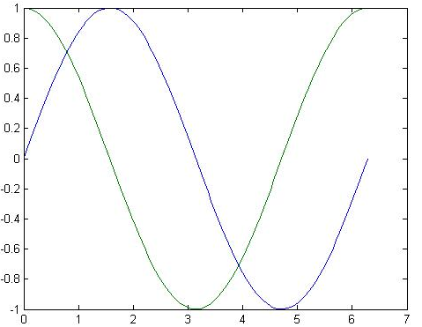
【例4-4】绘制正弦曲线
解：在命令窗口输入以下命令：
>>x=linspace(0, 2*pi, 100); % 100个点的x坐标
>>y=sin(x); % 对应的y坐标
>>plot(x, sin(x), x, cos(x));
运行以上程序代码后，得到如图4-4的图形：
图4-4 多条曲线

Slide 12
若要改变颜色，在坐标对后面加上相关字串即可，相关颜色符号含义见下表4-1。
表4-1颜色符号相关表
颜色符号 | 含义 | 数据点型 | 含义 | 线型 | 含义
b | 蓝色 | . | 点 | - | 实线
g | 绿色 | x | X符号 | : | 点线
r | 红色 | + | +号 | -. | 点划线
c | 篮绿色 | h | 六角星形 | -- | 虚线
m | 紫红色 | * | 星号 | (空白) | 不画线
y | 黄色 | s | 方形
k | 黑色 | d | 菱形

Slide 13
4.1.5 plotyy函数
plotyy用来绘制双纵坐标图，调用格式：
plotyy(X1,Y1,X2,Y2)：以左、右不同纵轴绘制X1-Y1、X2-Y2两条曲线。
plotyy(X1,Y1,X2,Y2,FUN1)：以左、右不同纵轴把X1-Y1、X2-Y2两条曲线绘制成。
plotyy(X1,Y1,X2,Y2,FUN1,FUN2)：以左、右不同纵轴把X1-Y1、X2-Y2两条曲线绘制成FUN1、FUN2指定的不同形式的两条曲线。
[AX,H1,H2]=plotyy(...)：返回AX中创建的两个坐标轴的句柄以及H1和H2中每个图形绘图对象的句柄。AX(1)为左侧轴，AX(2)为右侧轴。
说明：
(1)左纵轴用于X1-Y1数据对，右纵轴用于X2-Y2数据对。
(2)轴的范围、刻度都自动产生。如果要人工设置，必须使用axis函数。
(3)FUN、FUN1、FUN2可以是MATLAB中所有接受X-Y数据对的二维绘图指令，如plot，semilogx，loglog等函数。

Slide 14
4.1.6 axis函数
图形完成后，我们可用axis([xmin,xmax,ymin,ymax])函数来调整图轴的范围。
控制坐标性质的axis函数的多种调用格式：
axis([xmin,xmax,ymin,ymax])： 指定二维图形x和y轴的刻度范围，
axis auto： 设置坐标轴的自动刻度(缺省值)
axis manual(或axis(asix))： 保持刻度不随数据的大小而变化
axis tight ： 以数据的大小为坐标轴的范围
axis ii： 设置坐标轴的原点在左上角，i为纵坐标，i为横坐标
axis xy： 设置坐标轴回到直角坐标系
axis equal： 设置坐标轴刻度增量相同
axis square： 设置坐标轴长度相同，但刻度增量未必相同
axis normal： 自动调节轴与数据的外表比例，使其他设置时效
axis off： 使坐标轴消隐
axis on： 显现坐标轴

Slide 15
4.1.7 subplot函数
在一个图形窗口中绘制多幅图的另一种方法是利用子图绘制函数subplot()将当前窗口分割成几个区域，然后再在各个区域中分别绘图。subplot()函数的使用方法如下所述。
subplot最常用的语法格式为：
subplot(m,n,i)
这表示在当前绘图区中建立m行n列绘图子区，并在编号为i的位置上建立坐标系，并设置该位置为当前绘图区。绘图区的编号从优先从顶行开始，然后是第二行，第三行……

Slide 16
4.1.8 其他特殊函数
MATLAB还有其他各种二维绘图函数，以适合不同的应用，详见下表4-2。
matlab中函数bar(x)可以绘制直方图，这对统计或者数据采集非常直观实用；bar(x,y)其中x 必须单调递增或递减，y为n× m矩阵，可视化结果为m组，每组n个垂直柱，也就是把y 的行画在一起，同一列的数据用相同的颜色表示；bar(x,y,width)(或bar(y,width))指定每个直方条的宽度，如width>1，则直方条会重叠，默认值为width=0.8；bar(…,’grouped’) 使同一组直方条紧紧靠在一起；bar(…,’stack’) 把同一组数据描述在一个直方条上。

Slide 17
表4-2 二维绘图函数
1 | bar | 长条图
2 | errorbar | 图形加上误差范围
3 | fplot | 较精确的函数图形
4 | polar | 极坐标图
5 | hist | 累计图
6 | rose | 极坐标累计图
7 | stairs | 阶梯图
8 | stem | 针状图
9 | fill | 实心图
10 | feather | 羽毛图
11 | compass | 罗盘图
12 | quiver | 向量场图

Slide 18
4.2 三维基本图形
MATLAB具有强大的三维绘图能力，如绘制三维曲线，三维网格图和三维曲面图，并提供了大量的三维绘图函数。
绘制三维图形的基本步骤：
① 准备数据
② 设置当前绘图区
③ 调用绘图指令
④ 设置视角
⑤ 设置图形的曲线和标记点的形式
⑥ 保存并导出图形
三维绘图指令见下表4-3。

Slide 19
表4-3 创建线程其他系统函数
类 别 | 指 令 | 说 明
网状图 | mesh, ezmesh | 绘制立体网状图
 | meshc, ezmeshc | 绘制带有等高线的网状图
 | meshz | 绘制带有“围裙”的网状图
曲面图表4-3 创建线程其他系统函数 | surf, ezsurf | 立体曲面图
 | surfc, ezsurfc | 绘制带有等高线的曲面图
 | surfl | 绘制带有光源的曲面图
曲线图 | plot3, ezplot3 | 绘制立体曲线图
底层函数 | surface | Surf函数用到的底层指令
 | line3 | plot3函数用到的底层指令
等高线 | contour3 | 绘制等高线
水流效果 | waterfall | 在x方向或y方向产生水流效果
影像表示 | pcolor | 在二维平面中以颜色表示曲面的高度

Slide 20
三维绘图的主要功能
• 绘制三维线图
• 绘制等高线图
• 绘制伪彩色图
• 绘制三维网线图
• 绘制三维曲面 图、柱面图和球面图
• 绘制三维多面体并填充颜色
基本XYZ立体绘图命令：
三维曲线与一组(x,y,z)坐标相对应的点连接而成。
绘图格式为：
plot3(X,Y,Z,'s')
plot3(X1,Y1,Z1,'s1',X2,Y2,Z2,'s2',...)
(1)X、Y、Z是同维向量时，则绘制以X、Y、Z元素为x、y、z坐标的三维曲线；
(2) X、Y、Z是同维矩阵时，则以X、Y、Z对应列元素为x、y、z坐标绘制多条曲线，曲线条数等于矩阵的列数；
(3)(X1,Y1,Z1,'s1')与(X2,Y2,Z2,'s2')的结构与作用和(X,Y, Z,'s')相同，表示同一指令绘两组以上曲线；
(4)s、s1、s2的意义与二维相同。

Slide 21
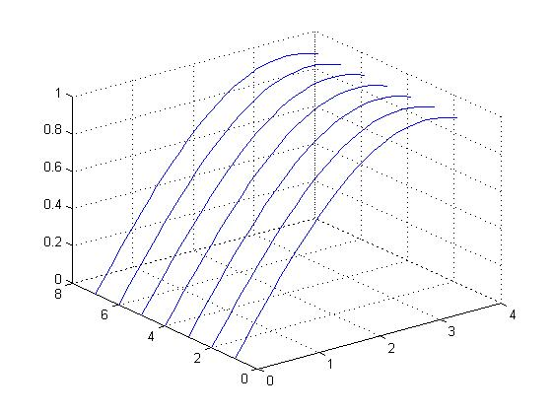
【例4-21】绘制三维曲线2
>>x=linspace(0,pi+pi/6,30) %把x分30个点，就是你的频率的数据点
>>y=[1 2 3 4 5 6 7] %就是你的角度，假设7个吧
>>temp=zeros(1,length(x))
>>z=sin(x/2) %幅度的啦
>>for i=1:length(y)
>>y1=y(i)+temp %把角度的一个值，变为30个相同的角度值
>>plot3(x,y1,z)
>>grid on
>>hold on
图4-21 三维曲线(2)

Slide 22
4.2.1 mesh函数
mesh函数生成由X，Y和Z指定的网线面，由C指定颜色的三维网格图。
用法：mesh(X,Y,Z)
(1)若X与Y均为向量，length(X)=n，length(Y)=m，而[m,n]=size(Z)，空间中的点 (X(j),Y(I),Z(I,j)) 为所画曲面网线的交点，分别地，X对应于z的列，Y对应于z的行。
(2)若X与Y均为矩阵，则空间中的点 (X(I,j),Y(I,j),Z(I,j))为所画曲面的网线的交点。
mesh(Z) 由[n，m] = size(Z)得，X =1：n与Y=1：m，其中z为定义在矩形划分区域上的单值函数。
mesh(…,C) 用由矩阵c指定的颜色画网线网格图。Matlab对矩阵c中的数据进行线性处理，以便从当前色图中获得有用的颜色。

Slide 23
mesh(…,PropertyName’,PropertyValue, …) 对指定的属性PropertyName设置属性值PropertyValue，可以在同一语句中对多个属性进行设置。
h = mesh(…) 返回surface图形对象句柄。
运算规则：
(1)数据X，Y和z的范围，或者是对当前轴的XLimMode，YLimMode和ZLimMode属性的设置决定坐标轴的范围。命令aXis可对这些属性进行设置。
(2)参量c的范围，或者是对当前轴的Clim和ClimMode属性的设置(可用命令caxis进行设置)，决定颜色的刻度化程度。刻度化颜色值作为引用当前色图的下标。
(3)网格图显示命令生成由于把z的数据值用当前色图表现出来的颜色值。Matlab会自动用最大值与最小值计算颜色的范围(可用命令caxis auto进行设置)，最小值用色图中的第一个颜色表现，最大值用色图中的最后一个颜色表现。Matlab会对数据的中间值执行一个线性变换，使数据能在当前的范围内显示出来。

Slide 24
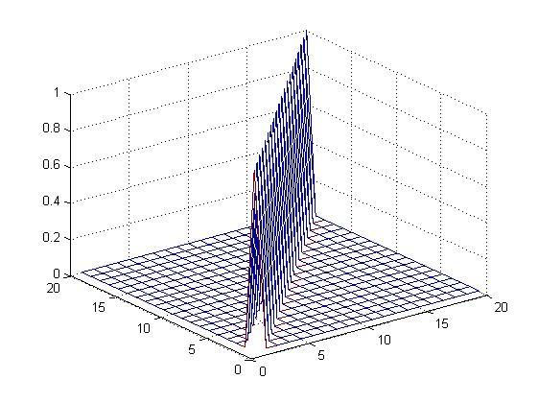
【例4-22】单位矩阵的网图
>> a = eye ( 20 );
>> mesh ( a )
其图形如下：
图4-22 mesh 函数举例

Slide 25
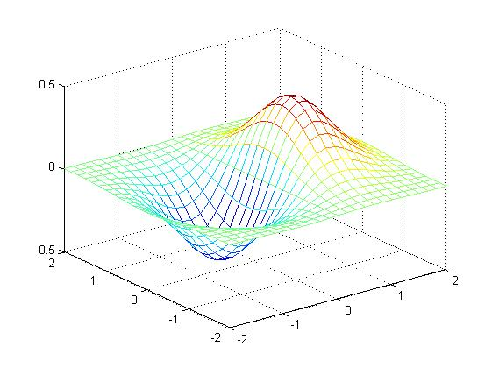
【例4-23】画出由函数 形成的立体网状图:
>>x=linspace(-2, 2, 25); % 在x轴上取25点
>>y=linspace(-2, 2, 25); % 在y轴上取25点
>>[xx,yy]=meshgrid(x, y); % xx和yy都是25x25的矩阵
>>zz=xx.*exp(-xx.^2-yy.^2); % 计算函数值，zz也是21x21的矩阵
>>mesh(xx, yy, zz); % 画出立体网状图
图4-23 立体网状图

Slide 26
4.2.2 surf函数
surf和mesh的用法类似，surf 和 surfc 是通过矩形区域来观测数学函数的函数。surf和surfc能够产生由X、Y、Z指定的有色参数化曲面，即三维有色图。
用法：surf(Z) 生成一个由矩阵z确定的三维带阴影的曲面图，其中 [m，n] = size(Z)，而X = n，Y = 1：m。高度z为定义在一个几何矩形区域内的单值函数，z同时指定曲面高度数据的颜色，所以颜色对于曲面高度是恰当的。
surf(X,Y,Z) 数据z同时为曲面高度，也是颜色数据。X和Y为定义X坐标轴和Y坐标轴的曲面数据。若X与Y均为向量，length(X)=n，length(Y)=m，而[m,n]=size(Z)，在这种情况下，空间曲面上的节点为(X(I),Y(j),Z(I,j))。
surf(X,Y,Z,C) 用指定的颜色c画出三维网格图。Matlab会自动对矩阵c中的数据进行线性变换，以获得当前色图中可用的颜色。
h = surf(…) 返回一个surface图形对象句柄给变量h。
运算规则：
(1)严格地讲，一个参数曲面是由两个独立的变量I、j来定义的，它们在一个矩形区域上连续变化。例如，a<=I<=b,c<=j<=d，三个变量X，Y，Z确定了曲面。曲面颜色由第四参数矩阵C确定。

Slide 27
(2)矩形定义域上的点有如下关系：
A(I-1,j)
|
B(I,j-1) ---- C(I,j) ---- D(I,j+1)
|
E(I+1,j)
这个矩形坐标方格对应于曲面上的有四条边的块，在空间的点的坐标为[X(J,Y(J,Z)，每个矩形内部的点根据矩形的下标和相邻的四个点连接；曲面上的点只有相邻的三个点，曲面上四个角上的点只有两个相邻点，上面这些定义了一个四边形的网格图。
(3)曲面颜色可以有两种方法来指定：指定每个节点的颜色或者是每一块的中心点颜色。在这种一般的设置中，曲面不一定为变量X和Y的单值函数，进一步而言，有四边的曲面块不一定为平面的，而可以用极坐标，柱面坐标和球面坐标定义曲面。
(4)命令shading设置阴影模式。若模式为interp，C必须与X，Y，Z同型；它指定了每个节点的颜色，曲面块内的颜色由附近几个点的颜色用双线性函数计算出来的。若模式为facted(缺省模式)或flat，c(I,j)指定曲面块中的颜色：

Slide 28
A(I,j)----------- B (I,j+1)
| C(I,j) |
C(I+1,j) --------- D(I+1,j)
在这种情形下，C可以与X，Y，和Z同型，且它的最后一行和最后一列将被忽略，换句话说，就是C的行数和列数可以比X，Y，Z少1。
(5)命令surf将指定图形视角为view(3)。
(6)数据X，Y，Z的范围或者通过对坐标轴的属性XlimMode，YlimMode和ZlimMode的当前设置(可以通过命令axis来设置)，将决定坐标轴的标签。
(7)参数C的范围或者通过对坐标轴的属性Clim和ClimMode的设置(可以通过命令caxis来设置)，将决定颜色刻度化。刻度化的颜色值将作为引用当前色图的下标。

Slide 29
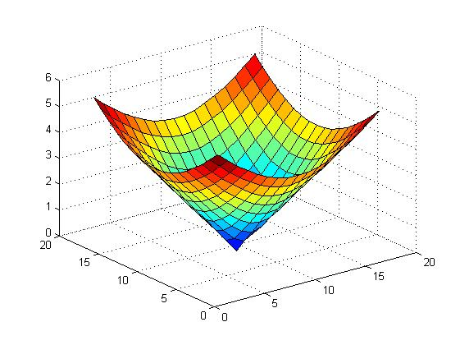
【例4-24】立体曲面图1
>> [ X, Y ] = meshgrid ( [ -4: 0.5: 4] ) ;
>> Z = sqrt ( X.^2+Y.^2 );
>> surf ( Z )
其图形如下：
图4-24 立体曲面图(1)

Slide 30
4.2.3 peaks函数
为了方便测试立体绘图，MATLAB提供了一个peaks函数，可产生一个凹凸有致的曲面，包含了三个局部极大点及三个局部极小点，其方程式为：
要画出此函数的最快方法即是直接键入peaks：

Slide 31
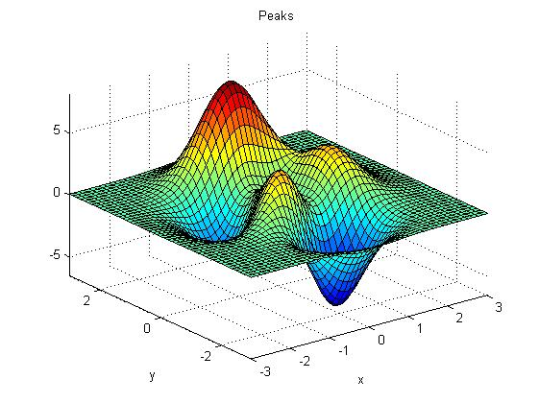
【例4-26】绘制peaks函数的图形
>>peaks
>>z = 3*(1-x).^2.*exp(-(x.^2) - (y+1).^2) - 10*(x/5 - x.^3
-y.^5).*exp(-x.^2-y.^2) - 1/3*exp(-(x+1).^2 - y.^2)
图4-26 体现peaks函数的图形

Slide 32
4.2.4 特殊函数
1.饼图：pie3
用于表示矢量或矩阵中各元素所占有的比例。 函数pie和pie3提供平面饼图和三维饼图的绘图功能。
pie(x) 使用x中的数据绘制饼图，x中的每一个元素用饼图中的一个扇区表示。
pie(x,explode) 绘制向量x的饼图，如果向量x的元素和小于1，则绘制不完全的饼图。explode为一个与 x尺寸相同的矩阵，其非零元素所对应的x矩阵中的元素从饼图中分离出来。
三维饼图：有一定厚度的饼图， 由函数pie3实现,调用方法与二维饼图相同。

Slide 33
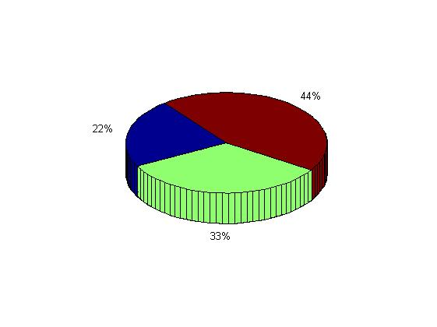
【例4-36】绘制饼图
>>pie3([2,3,4]) %2/(2+3+4)=0.22，3/(2+3+4)=0.33，4/(2+3+4)=0.44
图4-36饼图

Slide 34
2.柱面图：cylinder
功能: 生成圆柱图形。该命令生成一单位圆柱体的x-，y-，z-轴的坐标值。用户可以用命令surf或命令mesh画出圆柱形对象，或者用没有输出参量的形式而立即画出图形。
用法: [X,Y,Z] = cylinder 返回一半径为1、高度为1的圆柱体的x-，y-，z-轴的坐标值，圆柱体的圆周有20个距离相同的点。
[X,Y,Z] = cylinder® 返回一半径为r、高度为1的圆柱体的x-，y-，z-轴的坐标值，圆柱体的圆周有20个距离相同的点。
[X,Y,Z] = cylinder(r,n) 返回一半径为r、高度为1的圆柱体的x-，y-，z-轴的坐标值，圆柱体的圆周有指定的n个距离相同的点。
cylinder(…) 没有任何的输出参量，直接画出圆柱体。

Slide 35
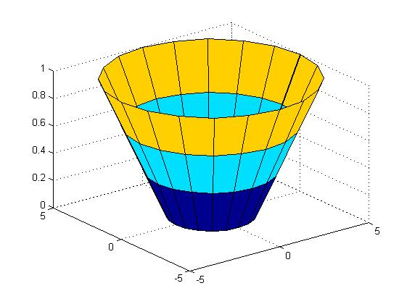
【例4-37】绘制柱面图
>> cylinder([2,3,4,5])
图4-37 柱面图

Slide 36
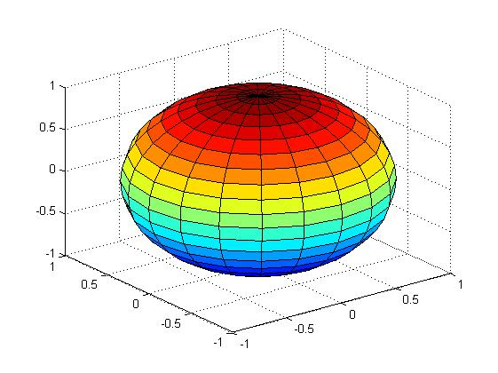
3.球面图：sphere
功能：生成球体
用法：sphere 生成三维直角坐标系中的单位球体。该单位球体由20*20个面。
sphere(n) 在当前坐标系中画出有n*n个面的球体。
[X,Y,Z] = sphere(n) 返回三个阶数为(n+1)*(n+1)的，直角坐标系中的坐标矩阵。该命令没有画图，只是返回矩阵。用户可以用命令surf(X，Y，Z)或mesh(X，Y，Z)画出球体。
【例4-38】绘制球面图
>> sphere(20)
图4-38球面图

Slide 37
4.3 图形处理技术
MATLAB 除了提供强大的绘图功能外，还提供了强大的图形处理的功能，下面对这些相关的技术进行具体的介绍。

Slide 38
4.3.1 坐标轴的调整
1. Axis用法：
axis([xmin xmax ymin ymax]) 设置当前坐标轴的x-轴与y-轴的范围。
axis([xmin xmax ymin ymax zmin zmax cmin cmax]) 设置当前坐标轴的x-轴、y-轴与z-轴的范围，当前颜色刻度范围。该命令也同时设置当前坐标轴的属性 Xlim、Ylim与Zlim为所给参数列表中的最大值和最小值。另外，坐标轴属性XlimMode、YlimMode与ZlimMode设置为‘manual’。
v = axis 返回一包含x-轴、y-轴与z-轴的刻度因子的行向量，其中v为一四维或六维向量，这取决于当前坐标为二维还是三维的。返回的值包含当前坐标轴的XLim、Ylim与Zlim属性值。
axis auto 设置系统到它的缺省动作—自动计算当前轴的范围，这取决于输入参量x，y与z的数据中的最大值与最小值。同时将当前坐标轴的属性XlimMode、YlimMode与ZlimMode设置为‘auto’用户可以指定对某一坐标轴进行自动操作。例如：
axis ’auto x’ 将自动计算x-轴的范围；
axis ’auto yz’ 将自动计算y-轴与z-轴的范围。

Slide 39
表4-4显示由上面三个命令设置的坐标轴属性。
axis off 关闭所用坐标轴上的标记、格栅和单位标记。但保留由text和gtext设置的对象。axis on 显示坐标轴上的标记、单位和格栅。[mode,visibility,direction] = axis('state') 返回表明当前坐标轴的设置属性的三个字符串，见表4-5。
命令坐标轴属性 | axis equal | axis normal | axis square | axis tightequal
DataAspectRatioMode | [1 1 1] | 没有设置 | 没有设置 | [1 1 1]
PlotBoxAspectRatio | manual | auto | auto | Manual
PlotBoxAspectRatioMode | [3 4 4] | 没有设置 | [1 1 1] | Auto
Stretch-to-fill | 禁止 | 可行 | 禁止 | 禁止
输出参量 | 返回字符串 | 说明
Mode | ‘’auto’或’manual’ | 若XLimMode、YlimMode与ZlimMode都设置为auto，则mode为auto；若XLimMode、YlimMode或者ZlimMode都设置为manual，则mode为manual
Visibility | ‘’on’或’off’
Direction | ‘’xy’或’ij’

Slide 40
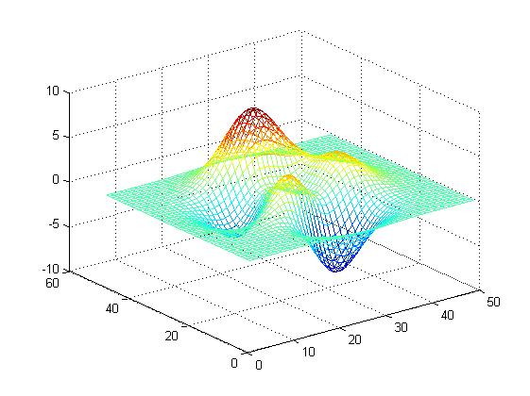
【例4-40】hidden函数举例
>>mesh(peaks)
>>hidden off
图形结果为图4-40。
图4-40 hidden函数举例

Slide 41
3. shading
功能：设置颜色色调属性。该命令控制曲面与补片等的图形对象的颜色色调。同时设置当前坐标轴中的所有曲面与补片图形对象的属性EdgeColor与FaceColor。命令shading设置恰当的属性值，这取决于曲面或补片对象是表现网格图或实曲面。
用法：shading flat 使网格图上的每一线段与每一小面有一相同颜色，该颜色由线段的末端的端点颜色确定；或由小面的、有小型的下标或索引的四个角的颜色确定。 shading faceted 带重叠的黑色网格线的平面色调模式。这是缺省的色调模式。shading interp 在每一线段与曲面上显示不同的颜色，该颜色为通过在每一线段两边的、或者为不同小曲面之间的色图的索引或真颜色进行内插值得到的颜色。

Slide 42
4. caxis
功能：颜色坐标轴刻度。命令caxis控制着对应色图的数据值的映射图。它影响下面对象之一的、用带索引的颜色数据(CData)与颜色数据映射(CDataMapping)控制的刻度的图形对象surface、patches与images；它没有影响带用颜色数据(CData)或颜色数据映射(CDataMapping)直接设置的颜色的图形对象surface、images或patches。该命令还改变坐标轴图形对象的属性Clim与ClimMode。
用法：caxis([cmin cmax]) 用指定的最大值与最小值设置颜色范围。数据值中小于cmin或大于cmax的，将分别地映射于cmin与cmax；处于cmin与cmax之间的数据将线性地映射于当前色图。
caxis auto 让系统自动地计算数据的最大值与最小值对应的颜色范围。这是系统的缺省动作。数据中的正无穷大(Inf)对应于最大颜色值；负无穷大(-Inf)对应于最小颜色值；带颜色值设置为NaN的面或者边界将不显示。颜色坐标轴刻度工作原理：
使用带索引的颜色数据(Cdata)与颜色数据映射(CdataMapping)的图形对象surface、patch与image将设置成刻度化的，在每次图形渲染时，将映射颜色数据值为当前图形的颜色。当颜色数据值等于或小于cmin时，将它映射为当前色图中的第一个颜色；当颜色数据值等于或大于cmax时，将它映射为当前色图中的最后一个颜色；对于处于cmin与cmax之间的颜色数据(例如c)，系统将执行下列线性转换，以获得对应当前色图(它的长度为m)中的颜色的索引(当前色图的行指标index)：index = fix((C-min)/(cmax-cmin)*m)+1

Slide 43
5. view
功能：指定立体图形的观察点。观察者(观察点)的位置决定了坐标轴的方向。用户可以用方位角(azimuth)和仰角(elevation)一起，或者用空间中的一点来确定观察点的位置。
用法：view(az,el)、view([az,el]) 给三维空间图形设置观察点的方位角。方位角az与仰角el为这两个旋转角度：做一通过视点与z-轴的平面，与xy平面有一交线，该交线与y-轴的反方向的、按逆时针方向(从z-轴的方向观察)计算的、单位为度的夹角，就是观察点的方位角az。若角度为负值，则按顺时针方向计算；在通过视点与z-轴的平面上，用一直线连接视点与坐标原点，该直线与xy平面的夹角就是观察点的仰角el。若仰角为负值，则观察点转移到曲面下面。
view([x,y,z]) 在笛卡儿坐标系中于点(x,y,z)设置视点。
注意：输入参量只能是方括号的向量形式，而非数学中的点的形式。view(2) 设置缺省的二维形式视点。其中az=0，el=90，即从z-轴上方观看。view(3) 设置缺省的三维形式视点。其中az=-37.5，el=30。view(T) 根据转换矩阵T设置视点。其中T为4*4阶的矩阵，如同用命令viewmtx生成的透视转换矩阵一样。[az,el] = view 返回当前的方位角az与仰角el。 T = view 返回当前的4*4阶的转换矩阵T。

Slide 44
4.3.2 文字标示
MATLAB提供了标题和坐标轴标示和文本标示的文字标示方式，利用这些函数可以为图形加标题，为图形的坐标轴加标注，为图形加图例，也可以把说明、注释文本放到图形的任何位置。
函数 函数功能
Title 为图形添加标题
Xlable 为X轴添加标注
Ylable 为Y轴添加标注
Zlable 为Z轴添加标注
Legend 为图形添加图例
Text 在指定位置添加文本
Otext 用鼠标在图形上放置文本
1.标题和坐标轴标示
Title属性:本坐标轴标题的句柄。而其具体内容由title()函数设定，由此句柄就可以访问到原来的标题了。
XLabel属性：x轴标注的句柄，其内容由xlabel()函数设定。此外，类似地还有YLabel和ZLabel属性等。XDir属性，x轴方向，可以选择'normal'(正向)和'rev'(逆向)。

Slide 45
XGrid属性：表示x轴是否加网格线，可选值为'off'和'on'。
XLim属性：x轴上下限，以向量[xm,xM]给出。此外，还有YLim和ZLim属性。
XScale属性：x轴刻度类型设置，可以为'linear'(线性的)和'log'(对数的)。此外还有YScale和ZScale属性。XTick和XTickLabel属性。XTick属性将给出x轴上标尺点值的向量，而XTickLabel将存放这些标尺点上的标记字符串。对y和z轴也有相应的标尺属性如ZTick等.
2.文本标示
用法：text(x,y,'string')在图形中指定的位置(x,y)上显示字符串string。
text(x,y,z,'string') 在三维图形空间中的指定位置(x,y,z)上显示字符串string。
text(x,y,z,’string’.'PropertyName',PropertyValue…) 对引号中的文字string定位于用坐标轴指定的位置，且对指定的属性进行设置。
3.特殊字符标注
利用LaTeX字符集和MATLAB文本注释的定义，可以在MATLAB的图形文本标注中使用希腊字符、数学符号或者上标和下标字体等。
进行上标文本的注释需要使用“^”字符，进行下标文本的注释需要使用“_”字符

Slide 46
^{supeerstring}——进行上标文本的注释。
_{substring}——进行下标文本的注释
使用特殊字符标注时，要用“\”符号
\bf：加粗字体
\it：斜字体
\sl：斜字体
\rm：正常字体
\fontname{fontname}：定义使用特殊的字体名称
\fontsize{fontsize}：定义使用特殊的字体大小

Slide 47
4.3.3 文字修饰
文字标注是图形修饰中的重要因素，它可以是用户在窗口上随意添加的字符说明，还可以是坐标轴对象中所用到的刻度标志等。字符对象的常用属性如下：
Color 属性: 字符的颜色。该属性的属性值是一个 1x3 颜色向量。
FontAngle 属性: 字体倾斜形式。如正常 'normal' 和斜体 'italic' 等。
FontName 属性: 字体的名称。如 'Times New Roman' 与 'Courier' 等。
FontSize 属性: 字号大小。默认以 pt 为单位，属性值应该为实数。
FontWeight 属性: 字体是否加黑。可以选择 'light'、'normal' (默认值)、'demi' 和 'bold' 4 个选项, 其颜色逐渐变黑。
HorizontalAlignment 属性: 表示文字的水平对齐方式。可以有 'left' (按左边对齐)、'center'
(居中对齐)、'right'(按右边对齐) 三种选择。
FontUnits 属性: 字体大小的单位。如 'points'(磅数)为默认的值，此外， 还可以使用如下单位 'inches' (英寸)、'centimeters' (厘米)、'normalized' (归一值)与 'pixels' (像素) 等。

Slide 48
4.3.4 图例注解及添加颜色条
图例通过对每一条曲线标注不同颜色和应用不同的线条，来区分一张图中绘制的多条曲线。颜色条主要用于显示图形种颜色和数值的对应关系，常用于三维图形和二维图形等高线图形中。
1.图例注解
用户可以通过插入菜单的图例项(Legend)为曲线添加图例，也可以使用legend函数为曲线添加图例。
当在一个坐标系上画多幅图形时，为区分各个图形，Matlab提供了图例的注释说明函数。
其格式如下：
legend(字符串1，字符串2，字符串3，…，参数)
参数字符串的含义如下表4-7所示。

Slide 49
表4-7参数字符串的含义
此函数在图中开启了一个注释视窗，依据绘图的先后顺序，依据输出字符串对各个图形进行注释说明。如字符串1表示第一个出现的线条，字符串2表示第二个出现的线条，参数字符串确定注释视窗在图形中的位置。同时，注释视窗也可以用鼠标拖动，以便将其放置在一个合适的位置。
参数字符串 | 含 义
0 | 尽量不与数据冲突，自动放置在最佳位置
1 | 放置在图形的右上角
2 | 放置在图形的左上角
3 | 放置在图形的左下角
4 | 放置在图形的右下角
-1 | 放置在图形视窗的外右边

Slide 50
2.增加颜色条
用户可以通过插入菜单的颜色条项(Colorbar)为图形添加颜色条，也可以使用 colorbar函数为图形添加颜色条。
(1)colorbar
在当前坐标轴的右侧添加新的垂直方向的颜色条。如果在那个位置已经存在颜色条，colorbar函数将使用新的颜色条替代它。如果在非默认的位置存在颜色条，则保留该颜色条。
(2)colorbar('off'), colorbar('hide')和colorbar('delete')
删除所有与当前坐标轴相关联的颜色条。
(3)colorbar(...,'peer',axes_handle)
创建与axes_handle所代表的坐标轴相关联的颜色条。 Matlab中文论坛
(4)colorbar(...,'location')
在相对于坐标轴的指定方位添加颜色条。如果在指定的方位存在颜色条，则它将被新的颜色条取代。location可以是如下的值：
North 图形边框内部靠近上方的位置；South图形边框内部靠近下方的位置；East图形边框内部靠近右方的位置；West图形边框内部靠近左方的位置；NorthOutside图像边框外部靠近上方的位置；SouthOutside图形边框外部靠近下方的位置；EastOutside图形边框外部靠近右方的位置；WestOutside图形边框外部靠近左方的位置；使用...Outside值来设置location能确保颜色条不会覆盖坐标轴中的图形。

Slide 51
(5)colorbar(...,'PropertyName',propertyvalue)
指定用来创建颜色条的坐标轴的属性名称和属性值。location属性值仅适用于颜色条和图例，不适用于坐标轴。
(6)cbar_axes = colorbar(...) book.iLoveMatlab.cn
返回新的颜色条对象的句柄，颜色条对象是当前窗口的子对象。如果颜色条已经存在，将创建一个新的颜色条。
(7)colorbar(cbar_handle, PropertyName',propertyvalue,...)Matlab中文论坛
为cbar_handle所代表的颜色条对象设置属性值。要得到已存在的颜色条的句柄，使用如下命令：
cbar_handle = findobj(figure_handle,'tag','Colorbar')
其中，figure_handle是包含颜色条的图形窗口的句柄。如果图形窗口包含多个颜色条，返回的cbar_handle是一个向量，用户需要选择指向要修改的颜色条的句柄。

Slide 52
4.3.5 图形的保持
MATLAB提供了hold命令用来保持当前图形。系统默认的是在当前图形窗口中绘图，如果一个图形绘制完成后，需要继续绘图，系统将原图形覆盖，并在原窗口中绘制图形。要想保持原有图形，并在图形中添加新的内容，就会用到MATLAB的保持当前图形的功能。
Hold on：保持当前图形。
Hold off：解除hold on命令。

Slide 53
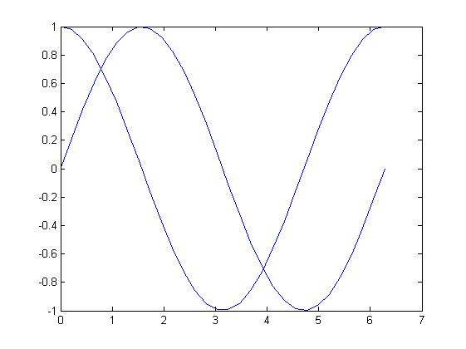
【例4-46】图形执行hold命令
>>x=linspace(0,2*pi,30);
>>y=sin(x);
>>plot(x,y)
先画好一个图形，然后用下述命令增加cos(x)的图形。
>>hold on
>>z=cos(x); plot(x,z)
>>hold off
图4-46 执行hold on后的图形

Slide 54
4.3.6 网格控制及坐标轴封闭
MATLAB提供了控制网格显示和显示的函数，分别grid函数和box函数，默认形式是不划分网格且坐标轴封闭。
MATLAB提供了grid函数用于设置网格线，给坐标加网格线用grid命令来控制。grid on/off命令控制是画还是不画网格线，不带参数的grid命令在两种状态之间进行切换。
具体用法如下：
Grid：是否划分网格线的切换指令。
grid on：添加网格线。
Matlab的绘图确实很强大，只是一直觉得其Grid控制不灵活。比如用semilogy绘图，显示grid时，一般默认的显示除了1、0.1、0.01等的grid线外，还会显示 0.2、0.3这样的grid线，尽管在坐标轴上并没有标注。有时这么多grid线显得杂乱，若要把0.2、0.3的grid线去掉，有几种方法：
(1)先求对数，再用plot绘图，这样的Grid设置要简单点，或者在图像属性里设置，或者用set函数修改属性，比如：
set(gca,'ytick',[-4 -3 -2 -1])

Slide 55
只是这样需要修改坐标轴的刻度标注，而且似乎没法用上角标表示指数。
(2)mathworks file exchange 上有一个程序grid2，它扩展了grid命令的一些功能，可以对单个坐标轴设置。grid2 minor显示所有minor grid，再用grid minor可以清除所有minor grid。若果只用grid minor可能显示X轴的minor grid而清除Y轴的minor grid，或者相反。
(3)图像窗口的Property Editor->Property Inspector对话框可以设置所有的对象属性，相关的有XMinorTick、XMinorGrid、YMinorTick、YMinorGrid 等，直接修改即可。这与调用set函数的效果应该相同。

Slide 56
4.3.7 图形窗口的分割
MATLAB提供了subplot函数用于对图形窗口进行分割。Subplot函数的功能是将绘图窗口分割成多个矩形子区域，在指定的子区域绘图，它的具体用法如下所示：
Subplot(m,n,p)：将当前绘图窗口分割成m*n个子区域，并指定第p个编号区域是当前的绘图区域，区域编号的原则是“从上到下，从左到右”。
Subplot(m,n,p,’replace’):如果指定区域已存在坐标系，则删掉已有坐标系创建新坐标系。
Subplot(m,n,p,’align’):将坐标系对齐。
Subplot(h)：在句柄h指定的坐标系中绘图。
Subplot(‘Position’,[left bottom width height]):在由4个元素指定的位置上创建一坐标。

Slide 57
4.4 图形窗口
MATLAB的图形都是在图形窗口中绘制的，创建图形窗口有两种方式：一种是在绘制的时候，系统自动创建图形窗口，另外一种是采用创建图形函数来创建图形窗口。图形窗口包含菜单栏和工具栏，用户可以通过这些对图形对象进行操作。

Slide 58
4.4.1 图形窗口的创建与控制
1.图形窗口的创建
MATLAB提供了figure函数用于创建图形窗口，它的具体用法如下所示：在MATLAB下建立一个图形窗口(图4-35)由命令figure完成，(或命令窗口FILE-NEW-FIGURE选项)，每执行—次figure就产生一个图形窗口，可以同时产生若干个图形窗口，MATLAB自动把这些窗口的名字添加序号(No．1，No．2，…)作为区别，同时，这些窗口都被自动分配一个句柄，窗口上有菜单和工具条，其中包括通用的文件操作命令、编辑命令，对图形的坐标轴、线型等特性进行设置的专用工具，还可以为图形添加标注。
说明：
(1)MATLAB在图形窗口中绘制或输出图形,因此图形窗口就像一张绘图纸；
(2)在MATLAB下,每一个图形窗口有唯一的一个序号h,称为该图形窗口的句柄.MATLAB通过管理图形窗口的句柄来管理图形窗口；
(3)当前窗口句柄可以由MATLAB函数gcf获得；
(4)在任何时刻,只有唯一的一个窗口是当前的图形窗口(活跃窗口)；figure(h)将句柄为h的窗口设置为当前窗口。

Slide 59
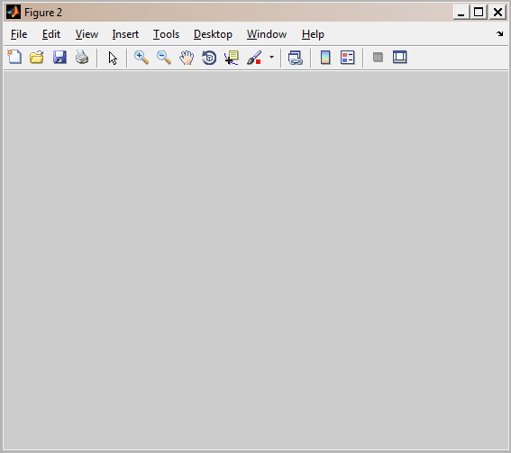
在运行绘图程序前若已打开图形窗口,则绘图函数不再打开,而直接利用已打开的图形窗口；若运行程序前已存在多个图形窗口，并且没有指定哪个窗口为当前窗口时，则以最后使用过的窗口为当前窗口输出图形。、
【例4-49】创建图形窗口
>> figure
Figure(h)：如果h句柄所对应的窗口对象已存在，则该命令使得该图形窗口成为当前窗口；如果不存在，则新建一个以h为句柄的窗口。
H=figure(...)，返回图形窗口对象的句柄。
2.图形窗口的控制
使用figure函数创建图形窗口后，要实现对窗口的控制，可以有
图4-49 图形窗口
两种方法：
一种是使用属性编辑器，另外一种是使用MATLAB提供的get函数和set函数。
3.关闭图形窗口由close命令来完成，每执行一次close命令关闭一个当前的图形窗口，要同时关闭所有窗口，用close all来完成。

Slide 60
4.4.2 图形窗口的菜单操作
本小节介绍图形窗口中的常用菜单命令。
1. file菜单
MATLAB中File菜单的命令形式和windows系统中File菜单的命令形式类似，包括New、Open、Save、Close和SaveAs等命令，显示如下：

Slide 61
New命令有三个选项。选择 “M-file”，表示新建一个M文件，该命令将打开MATLAB的M文件编辑／调试器。通过M文件编辑／调试器，用户可以创建自己的M文件，也可以编辑已有的M文件并可以调试MATLAB程序。“Figure”选项表示新建一个图形窗口。
Open：打开已经存在的文件;
Save：保存文件;
SaveAs另存文件;
Generate M-File：生成M文件。
Edit菜单
Copy Figure：用于复制图形。
Copy Option：可以设置图形复制的格式，图形背景颜色和图形大小等。
Figure Properties：可以对图形的属性进行设置，如图形窗口的标题，颜色映射表。单击More Properties按钮可以获得更多属性设置。
Axes Properties：用于打开设置坐标轴属性对话框。
图4-51 Edit菜单命令

Slide 62
Current Object Properties：用于打开设置图形窗口中当前对象(如窗口的坐标轴，图形等)属性对话框。
Colormap：用于打开色图编辑对话框，设置图形的颜色表。
Insert菜单
Insert菜单主要用于向当前图形中插入各种标注图形，如坐标轴，箭头，标题，直线和图例。显示如下：
图4-52 Insert菜单命令

Slide 63
Tools菜单
Tools 菜单包括一些常用的图形工具，如平移，旋转，缩放和观点控制等，并且Tools菜单还提供了两个图形分析工具：Basic Fitting工具和Data Statics工具，用于对图形中的数据进行拟合和分析。显示如下：
图4-53 Tools 菜单命令

Slide 64
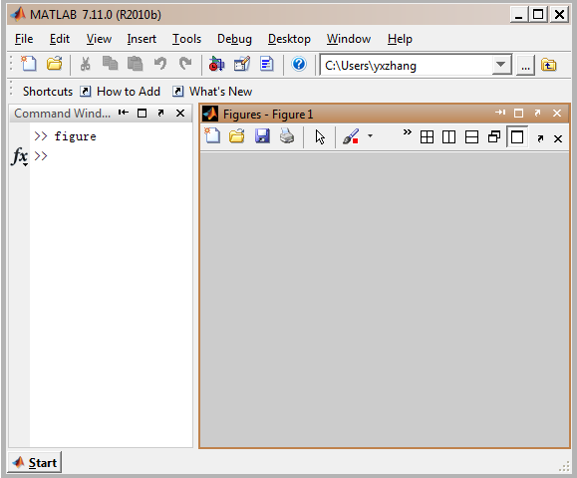
5：Desktop菜单
Desktop 菜单用于将窗口合并到MATLAB主界面的窗口中。
点击Dock Figure1按钮时显示如下：
图4-54 Desktop 菜单命令
图4-55 Dock Figure1命令

Slide 65
4.5 图形文件操作
4.5.1 保存和打开图形文件
MATLAB提供了一种类似于MAT格式的文件用来保存MATLAB的图形文件，这种文件的扩展名为*.fig，扩展名为.fig的图形格式的文件只能在MATLAB中使用。
1. 第一种方法
保存：在图形窗体中选择“File”菜单下的“Save”命令，或直接单击工具栏上的保存按钮，在弹出的对话框中选择保存类型为.fig，输入文件名，然后单击“保存”按钮
打开：
(1)通过菜单命令或工具栏的按钮可以完成操作；
(2)在MATLAB的Current Directory窗口中双击文件名。

Slide 66
2. 第二种方法
保存：使用saveas函数
saveas(h,’filename.ext’);
saveas(h,’filename’,’format’);
h—图形的句柄
filename—保存的文件名
ext—文件保存的格式
format—直接说明文件的保存格式，
图形文件的扩展名为m，mfig
打开：使用open函数。Open函数根据文件的扩展名不同而调用相应的辅助函数文件 Open(‘filename.ext’)。
例：>> surf(peaks(30))
将图形文件保存为M文件和fig文件、
>> saveas(gcf,'peakfile','M')
调用M文件重新显示窗体
>> peakfile
使用open指令打开文件
>> open('peakfile.fig')

Slide 67
4.5.2 导出文件
MATLAB的图形窗口还可以将图形文件保存成其他的特殊图形格式文件
MATLAB支持的图形文件格式
将图形文件保存成其他的特殊图形格式文件的方法
第一种：执行图形窗体“File”菜单下的“Export”命令，然后在对话框中选择需要导出的图形文件格式，给出文件名，单击“保存”按钮
第二种：使用saveas函数
saveas(h,’filename.ext’);
saveas(h,’filename’,’format’);
例：将图形文件保存为tiff格式的文件
saveas(h,’filename.tif’);
saveas(h,’filename’,’tif’);
>> z=peaks(30);
>> surf(z)
>> saveas(gcf,'f','tif')
或
>> saveas(gcf,'f.tif')
第三种：使用print函数。

Slide 68
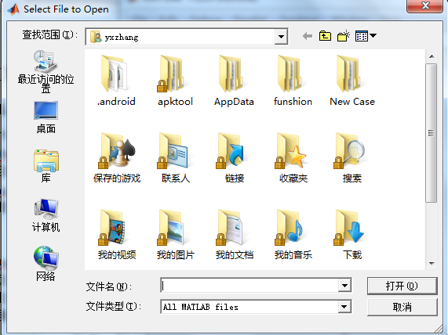
4.6 图像文件操作
4.6.1 打开
为了让使用者更方便的使用，所以在设计的时候，通过对话框的形式来选择文件，选择uigetfile函数来实现，uigetfile函数显示一个打开文件对话框，该对话框自动列出当前路径下的目录和文件，由于这个GUI程序的操作对象是图像文件，所以设置这里的缺省后缀名为“.bmp”。
【例4-50】打开文件对话框
>>uigetfile
图4-56 打开文件对话框

Slide 69
Uigetfile函数的调用格式为[name,path]=yigetfile(…), 在按下对话框中的执行按钮“打开”后，返回选择的文件名和路径，分别保存到“name”和“path”中。如果按下取消按钮或是发生错误，则返回值是0。 根据返回值的情况，如果是0，则弹出提示错误的对话框，否则，通过imread函数读出图像数据，把图像数据赋值给全局变量handles.img。
同样也通过对话框的形式来保存图像数据，通过uigetfile函数选择文件名和路径，用getimage(gca)取出坐标2变换后的图像数据保存到变量i，最后用imwrite函数，把数据i存到指定的文件。
·.2 保存

Slide 70
4.6.3 退出
退出比较简单，程序如下所示：
>>clc;
>>close all;
>>close(gcf);

Slide 71
4.6.4 图像处理基本操作
本节是MATLAB的数字图像处理技术，系统中包括了图像处理技术的各个方面，涵盖了图像处理领域的个别算法，在此过程中所应用的技术和方法为今后的深入研究和将其应用于实际生产奠定了坚实的基础。
MATLAB对图像的处理功能主要集中在它的图像处理工具箱(Image Processing Toolbox)中。图像处理工具箱是由一系列支持图像处理操作的函数组成，可以进行诸如几何操作、线性滤波和滤波器设计、图像变换、图像分析与图像增强、二值图像操作以及形态学处理等图像处理操作。

Slide 72
4.6.5 灰度
由于RGB图像是三维图像，所以图像数据是一个三维数组，为了显示灰度图像，把三维图像降为二维，可以只取其中的二维数据，实现方法程序为：
y=(handles.img(:,:,1)); %当然也可以选择(:,:,2) 或(:,:,3)
imshow(y);
但是这样的话，根据程序所选的不同，图像数据也不同，显示也就不一样。
另一种方法就是，运用rgb2gray函数实现彩色图像到灰度图像的转换。程序为：
y=rgb2gray(handles.img);
imshow(y);

Slide 73
这个程序只能用于RGB图像转换灰度图像，当原始图像本来就是灰度图像时，运行该程序时就会出错，但是使用者在使用时有时并不知道这些，为了使该程序更加完善，应该在使用者原先图像时灰度图像时使用该功能时，应该要显示提示类信息。所以在开始时应该要有一个RGB图像或是灰度图像的判断过程。完整的程序如下：
if isrgb(handles.img)
y=rgb2gray(handles.img);
imshow(y);
else
msgbox('这已经是灰度图像','转换失败');
end
如果原图是RGB，执行该操作的结果如图4-57所示，如果原图本身已经是灰度图像了，执行该操作弹出如图4-58所示的提示对话框。

Slide 74

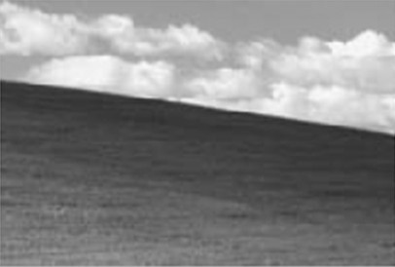

(a)处理前
(b)处理后
图4-58图像本身是灰度图像的结果

Slide 75
4.6.6 截图
在MATLAB中，用函数imcrop实现对图像的剪切操作。该操作剪切的是图像中的一个矩形子图，用户可以通过参数指定这个矩形四个顶点的坐标，也可以交互地用鼠标选取这个矩形。
Imcrop函数的调用格式如下：
>>y=imcrop(handles.img);
不管handles.img是三维的还是二维数据，该函数都能进行操作。图4-59就是对三维图像的截图：

Slide 76
4.6.7 缩放
在MATLAB中，用函数imresize来实现对图像的放大或缩小。插值方法可选用三种方法，最近邻插值，双线性插值，双三次插值。
该函数的调用格式如下：
B＝imresize(A，m，method)
其中：
参数method用于指定插值的方法，可选的值为“nearest”(最近邻法),“bilinear”(双线性插值)、“bicubic”(双三次插值)，缺省值为“nearest”。
B＝imresizee(A．m，method)表示返回原图A的m倍放大图像(m小于1时实际上是缩小)；

Slide 77
4.7 MATLAB 图像分析
MATLAB 的影像处理工具箱支持多种标准的图像处理操作，以方便用户对图像进行分析和调整。这些图像处理操作主要包括：
● 获取像素值及其统计数据。
● 分析图像，抽取其主要结构信息。
● 调整图像，突出其某些特征或抑制噪声。
● 图像质量的分析与处理

Slide 78
4.7.1 像素及其处理
Matlab 的影像处理工具箱提供了多个函数以返回与构成图像的数据值相关的信息。这
些函数能够以多种显示返回的图像数据的信息，包括：
1. 选定像素的数据值(pixval 函数和impixel 函数)。
影像处理工具箱中包含两个函数可以返回用户指定的图像像素的颜色数据值。
(a) pixval 函数
当光标在图像上移动时，该函数以交互式的方式显示像素的数据值。另外，该函数还可以显示两个像素之间的距离。
(b)impixel 函数
impixel 函数可以返回选中像素或像素集的数据值。用户可以直接将象素坐标作为该函数输入参数，或者用鼠标选中像素。例如，在下面的例子中，我们首先调用impixel 函数，然后在显示的come.tif 图像中用鼠标点重(左键选择象素，右键结束)，代码如下：

Slide 79
Imshow canoe.tif
vals=impixel
对于索引图像，pixval 函数和impixel 函数都将其显示为存储在颜色映像表中，但注意是RGB 值而不是索引值。
2．强度描述图
Matlab 影像处理工具箱中提供的improfile 函数用于沿着图像中一条直线段或直线路
经路径计算并绘制其强度(灰度)值。如下面的代码：
imshow debye1.tif
Improfile
3．图像轮廓图
我们可以利用Matlab 影像处理工具箱中的imcontour 的数来显示灰度图小数据的轮廓图。该函数类似contour 函数，J；过较contour 函数来说，功能更全。它能够白动设置坐标轴对象，从而使得其方向和纵横比能够与要显示的图形相匹配。下面的例子显示一个大米堆的灰度图及其该灰度图像数据的轮廓图。代码如下
I=imread('rice.tif');
subplot(221)
imshow(I)
subplot(222)
imcontour(I)

Slide 80
4.7.2 MATLAB图像处理工具箱
Image Processing Toolbox(图像处理工具箱)提供一套全方位的参照标准算法和图形工具，用于进行图像处理、分析、可视化和算法开发。可进行图像增强、图像去模糊、特征检测、降噪、图像分割、空间转换和图像配准。该工具箱中的许多功能支持多线程，可发挥多核和多处理器计算机的性能。图像处理工具箱支持多种多样的图像类型，包括高动态范围、千兆像素分辨率、ICC 兼容色彩和断层扫描图像。图形工具可用于探索图像、检查像素区域、调节对比度、创建轮廓或柱状图以及操作感兴趣区域 (ROI)。工具箱算法可用于还原退化的图像、检查和测量特征、分析形状和纹理并调节图像的色彩平衡。下面是把工具箱中的函数、函数功能和语法详细介绍给大家。

Slide 81
表4-9 通用函数
函数 | 功能 | 语法
colorbar | 显示颜色条 | colorbar colorbar(...,'peer',axes_handle) colorbar(axes_handle) colorbar('location') colorbar(...,'PropertyName',propertyvalue) cbar_axes = colorbar(...)
getimage | 从坐标轴取得图像数据 | A = getimage(h) [x,y,A] = getimage(h) [...,A,flag] = getimage(h) [...] = getimage
image | 创建并显示图像对象 | image(C) image(x,y,C) image(...,'PropertyName',PropertyValue,...) image('PropertyName',PropertyValue,...) Formal syntax - PN/PV only handle = image(...)
imagesc | 按图像显示数据矩阵 | imagesc(C) imagesc(x,y,C) imagesc(...,clims) h = imagesc(...)

Slide 82
imshow | 显示图像 | imshow(I,n) imshow(I,[low high]) imshow(BW) imshow(X,map) imshow(RGB) imshow(…,display_option) imshow(x,y,A,…) imshow filename h = imshow(…)
imview | 利用图像浏览器显示图像 | imview(I) imview(RGB) imview(X,map) imview(I,range) imview(filename) imview(...,'InitialMagnification',initial_mag) h = imview(...) imview close all
montage | 在矩形框中同时显示多帧图像 | montage(I) montage(BW) montage(X,map) montage(RGB) h = montage(...)
immovie | 创建多帧索引色图像的电影动画 | mov = immovie(X,map) mov = immovie(RGB)

Slide 83
subimage | 在一个图形中显示多个图像，结合函数subplot使用 | subimage(X,map) subimage(I) subimage(BW) subimage(RGB) subimage(x,y,...) h = subimage(...)
truesize | 调整图像显示尺寸 | truesize(fig,[mrows mcols]) truesize(fig)
wrap | 将图像显示到纹理映射表面 | warp(X,map) warp(I,n) warp(BW) warp(RGB) warp(z,...) warp(x,y,z,...) h = warp(...)
zoom | 缩放图像或图形 | zoom on zoom off zoom out zoom reset zoom zoom xon zoom yon zoom(factor) zoom(fig, option)

Slide 84
4.7.3图像处理的常用函数
MATLAB 的图像处理工具箱中有大量的图像处理函数，限于篇幅，不可能逐一介绍，有兴趣的读者可以根据提供的函数信息和需要自己学习和掌握。在本节我们给出部分常用函数，供学习和参考。
1．applylut
功能：在二进制图像中利用lookup 表进行边沿操作。
语法：
A = applylut(BW,lut)

Slide 85
2．bestblk
功能：确定进行块操作的块大小。
语法：
siz = bestblk([m n],k)
[mb,nb] = bestblk([m n],k)
3．blkproc
功能：实现图像的显式块操作。
语法：
B = blkproc(A,[m n],fun)
B = blkproc(A,[m n],fun,P1,P2,...)
B = blkproc(A,[m n],[mborder nborder],fun,...)
B = blkproc(A,'indexed',...)

Slide 86
4．brighten
功能：增加或降低颜色映像表的亮度。
语法：
brighten(beta)
newmap = brighten(beta)
newmap = brighten(map,beta)
brighten(fig,beta)
相关命令：
imadjust, rgbplot
5．bwarea
功能：计算二进制图像对象的面积。
语法：
total = bwarea(BW)

Slide 87
6．bweuler．
功能：计算二进制图像的欧拉数。
语法：
eul = bweuler(BW,n)
7．bwfill
功能：填充二进制图像的背景色。
语法：
BW2 = bwfill(BW1,c,r,n)
BW2 = bwfill(BW1,n)
[BW2,idx] = bwfill(...)
BW2 = bwfill(x,y,BW1,xi,yi,n)
[x,y,BW2,idx,xi,yi] = bwfill(...)
BW2 = bwfill(BW1,'holes',n)
[BW2,idx] = bwfill(BW1,'holes',n)

Slide 88
8．bwlabel
功能：标注二进制图像中已连接的部分。
语法：
L = bwlabel(BW,n)
[L,num] = bwlabel(BW,n)
9．bwmorph
功能：提取二进制图像的轮廓
语法：
BW2 = bwmorph(BW1,operation)
BW2 = bwmorph(BW1,operation,n)
10．bwperim
功能：计算二进制图像中对象的周长。
语法：
BW2 = bwperim(BW1,n)

Slide 89
11．bwselect
功能：在二进制图像中选择对象。
语法：
BW2 = bwselect(BW1,c,r,n)
BW2 = bwselect(BW1,n)
[BW2,idx] = bwselect(...)
12．cmpermute
功能：调整颜色映像表中的颜色。
语法：
[Y,newmap] = cmpermute(X,map)
[Y,newmap] = cmpermute(X,map,index)

Slide 90
13．cmunique
功能：查找颜色映像表中特定的颜色及相应的图像。
语法：
[Y,newmap] = cmunique(X,map)
[Y,newmap] = cmunique(RGB)
[Y,newmap] = cmunique(I)
相关命令：
gray2ind, rgb2ind
14．col2im
功能：将矩阵的列重新组织到块中。
语法：
A = col2im(B,[m n],[mm nn],block_type)
A = col2im(B,[m n],[mm nn])
相关命令：
blkproc, colfilt, im2col, nlfilter

Slide 91
15．colfilt
功能：利用列相关函数进行边沿操作。
语法：
B = colfilt(A,[m n],block_type,fun)
B = colfilt(A,[m n],block_type,fun,P1,P2,...)
B = colfilt(A,[m n],[mblock nblock],block_type,fun,...)
B=colfilt(A,'indexed',...)
相关命令：
blkproc,col2im,im2col,nlfilter
16．colorbar
功能：显示颜色条。
语法：
colorbar('vert') colorbar('horiz') colorbar(h) colorbar
h = colorbar(...) 举例 I = imread('blood1.tif');
h = fspecial('log');
I2 = filter2(h,I);
imshow(I2,[]), colormap(jet(64)), colorbar

Slide 92
17．conv2
功能：进行二维卷积操作。
语法：
C = conv2(A,B)
C = conv2(hcol,hrow,A)
C = conv2(...,shape)
18．convmtx2
功能：计算二维卷积矩阵。
语法：
T = convmtx2(H,m,n)
T = convmtx2(H,[m n])
相关命令：
conv2

Slide 93
19．convn
功能：计算n 维卷积。
语法：
C = convn(A,B)
C = convn(A,B,shape)
相关命令：
conv2
20．corr2
功能：计算两个矩阵的二维相关系数。
语法：
r = corr2(A,B)
相关命令：
std2
21．dct2
功能：进行二维离散余弦变换。
语法：
B = dct2(A)
B = dct2(A,m,n)
B = dct2(A,[m n])

Slide 94
22．dctmtx
功能：计算离散余弦变换矩阵。
语法：
D = dctmtx(n)
相关命令：
dct2
23．dilate
功能：放大二进制图像。
语法：
BW2 = dilate(BW1,SE)
BW2 = dilate(BW1,SE,alg)
BW2 = dilate(BW1,SE,...,n)

Slide 95
24．dither
功能：通过抖动增加外观颜色分辨率，转换图像。
语法：
X = dither(RGB,map)
BW = dither(I)
相关命令：
rgb2ind
25．double
功能：转换数据为双精度型。
语法：
B = double(A)
举例
A = imread('saturn.tif');
B = sqrt(double(A));
相关命令：
im2double, im2uint, uint8
31．filter2
功能：进行二维线性过滤操作。
语法：
B = filter2(h,A)
B = filter2(h,A,shape)

Slide 96
26．edge
功能：识别强度图像中的边界。
语法：
BW = edge(I,'sobel')
BW = edge(I,'sobel',thresh)
BW = edge(I,'sobel',thresh,direction)
[BW,thresh] = edge(I,'sobel',...)
BW = edge(I,'prewitt')
BW = edge(I,'prewitt',thresh)
BW = edge(I,'prewitt',thresh,direction)
[BW,thresh] = edge(I,'prewitt',...)
BW = edge(I,'roberts')
BW = edge(I,'roberts',thresh)
[BW,thresh] = edge(I,'roberts',...)
BW = edge(I,'log')
BW = edge(I,'log',thresh)
BW = edge(I,'log',thresh,sigma)
[BW,threshold] = edge(I,'log',...)
BW = edge(I,'zerocross',thresh,h)
[BW,thresh] = edge(I,'zerocross',...)
BW = edge(I,'canny')
BW = edge(I,'canny',thresh)
BW = edge(I,'canny',thresh,sigma)
[BW,threshold] = edge(I,'canny',...)

Slide 97
27．erode
功能：弱化二进制图像的边界。
语法：BW2 = erode(BW1,SE)
BW2 = erode(BW1,SE,alg)
BW2 = erode(BW1,SE,...,n)
28．fft2
功能：进行二维快速傅里叶变换。
语法：
B = fft2(A)
B = fft2(A,m,n)
29．fftn
功能：进行n 维快速傅里叶变换。
语法：
B = fftn(A)
B = fftn(A,siz)
相关命令：
fft2, ifftn
30．fftshift
功能：把快速傅里叶变换的DC组件移到光谱中心。
语法：
B = fftshift(A)
31．filter2
功能：进行二维线性过滤操作。
语法：
B = filter2(h,A)
B = filter2(h,A,shape)

Slide 98
32．freqspace
功能：确定二维频率响应的频率空间。
语法：
[f1,f2] = freqspace(n)
[f1,f2] = freqspace([m n])
[x1,y1] = freqspace(...,'meshgrid')
f = freqspace(N)
f = freqspace(N,'whole')
相关命令：
fsamp2, fwind1, fwind2
33．freqz2
功能：计算二维频率响应。
语法：
[H,f1,f2] = freqz2(h,n1,n2)
[H,f1,f2] = freqz2(h,[n2 n1])
[H,f1,f2] = freqz2(h,f1,f2)
[H,f1,f2] = freqz2(h)
[...] = freqz2(h,...,[dx dy])
[...] = freqz2(h,...,dx)
freqz2(...)
34．fsamp2
功能：用频率采样法设计二维FIR 过滤器。
语法：
h = fsamp2(Hd)
h = fsamp2(f1,f2,Hd,[m n])

Slide 99
35．fspecial
功能：创建预定义过滤器。
语法：
h = fspecial(type)
h = fspecial(type,parameters)
36．ftrans2
功能：通过频率转换设计二维FIR过滤器。
语法：
h = ftrans2(b,t)
h = ftrans2(b)
37．fwind1
功能：用一维窗口方法设计二维FIR过滤器。
语法：
h = fwind1(Hd,win)
h = fwind1(Hd,win1,win2)
h = fwind1(f1,f2,Hd,...)
38．fwind2
功能：用二维窗口方法设计二维FIR过滤器。
语法：
h = fwind2(Hd,win)
h = fwind2(f1,f2,Hd,win)
39．getimage
功能：从坐标轴取得图像数据。
语法：
A = getimage(h)
[x,y,A] = getimage(h)
[...,A,flag] = getimage(h)
[...] = getimage
40．gray2ind
功能：转换灰度图像为索引图像。
语法：
[X,map] = gray2ind(I,n)
相关命令：
ind2gray

Slide 100
41．grayslice
功能：从灰度图像创建索引图像。
语法：
X = grayslice(I,n)
X = grayslice(I,v)
42．histeq
功能：用柱状图均等化增强对比。
语法：
J = histeq(I,hgram)
J = histeq(I,n)
[J,T] = histeq(I,...)
43．hsv2rgb
功能：转换HSV 值为RGB 颜色空间。
语法：
rgbmap = hsv2rgb(hsvmap)
RGB = hsv2rgb(HSV)
相关命令：
rgb2hsv, rgbplot
44．idct2
功能：计算二维离散反余弦变换。
语法：
B = idct2(A)
B = idct2(A,m,n)
B = idct2(A,[m n])
相关命令：
dct2, dctmtx, fft2, ifft2
45．ifft2
功能：计算二维快速傅里叶反变换。
语法：
B = ifft2(A)
B = ifft2(A,m,n)
相关命令：
fft2, fftshift, idct2

Slide 101
43．hsv2rgb
功能：转换HSV 值为RGB 颜色空间。
语法：
rgbmap = hsv2rgb(hsvmap)
RGB = hsv2rgb(HSV)
相关命令：
rgb2hsv, rgbplot
44．idct2
功能：计算二维离散反余弦变换。
语法：
B = idct2(A)
B = idct2(A,m,n)
B = idct2(A,[m n])
相关命令：
dct2, dctmtx, fft2, ifft2
45．ifft2
功能：计算二维快速傅里叶反变换。
语法：
B = ifft2(A)
B = ifft2(A,m,n)
相关命令：
fft2, fftshift, idct2
48．im2col
功能：重调图像块为列。
语法：
B = im2col(A,[m n],block_type)
B = im2col(A,[m n])
B = im2col(A,'indexed',...)
相关命令：
blkproc, col2im, colfilt, nlfilter

Slide 102
49．im2double
功能：转换图像矩阵为双精度型。
语法：
I2 = im2double(I1)
RGB2 = im2double(RGB1)
BW2 = im2double(BW1)
X2 = im2double(X1,'indexed')
相关命令：
double, im2uint8, uint8
50．im2uint8
功能：转换图像阵列为8 位无符号整型。
语法：
I2 = im2uint8(I1)
RGB2 = im2uint8(RGB1)
BW2 = im2uint8(BW1)
X2 = im2uint8(X1,'indexed')
相关命令：
im2uint16, double, im2double, uint8, imapprox, uint16

Slide 103
4.8 本章小结
通过本章学习MATLAB，读者初步掌握了有关图像处理与图像分析的基本概念、基础理论和实用技术，了解和掌握图像处理的方法及手段，深刻体会到MATLAB是一款基于矩阵数学运算的仿真综合处理软件， 图像处理模块可以应用于航空，国防，影像通讯等各个图像处理应用方面。MATLAB提供的图像处理函数包括排列、变换和锐化等操作，同样利用这些函数能够完成裁减图像和尺寸变换等操作。 利用MATLAB的设计理念，用矩阵的运算出发，对图像进行处理，其中涵盖内容全面，能使我们对图像处理技术有一个更加深刻的认识，从本质出发看待问题。

Slide 104
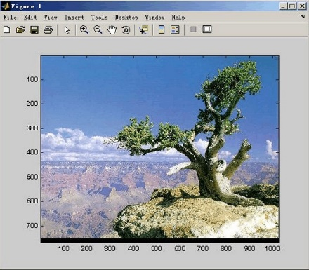
4.9 习题
（1）
采集一张格式为*.jpg的图像，用MATLAB的imread函数读入图像文件，并用image函数显示图像。
解题提示：
>> i=imread('eee.jpg');
>> image(i)
显示的图像为：

Slide 105
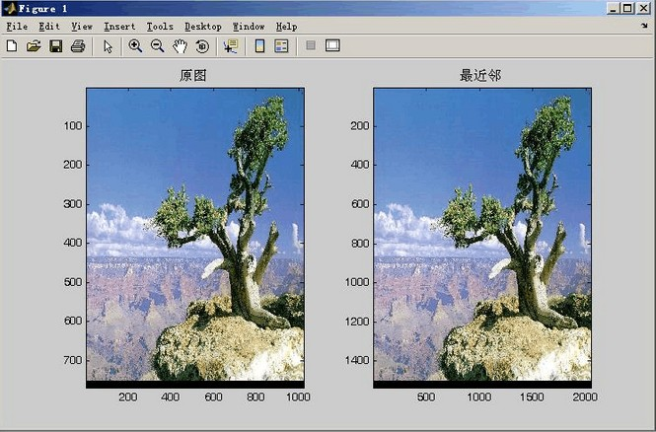
（2）
试编写一M文件，对采集的图像进行最近邻插值，并且显示出来与原图像进行对比。
解题提示：
>> j=imresize(i,2,'nearest');
>> subplot(1,2,1),image(i),title('原图'), subplot(1,2,2),image(j),title('最近邻')
显示的图像为：

Slide 106
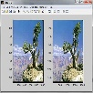
（3）编写程序，对采集的图像进行最近邻插值。
解题提示：
>> [r,c]=size('eee.jpg')
>> for i=1:r
for j=1:c
B(i,2*j)=eee(i,j);
B(i,2*j-1)=eee(i,j);
end
end
for i=1:r
for j=1:2*c
C(2*i,j)=B(i,j);
C(2*i-1,j)=B(i,j);
end
end
subplot(1,2,1);
>> imshow(eee);
>> subplot(1,2,2);
>> imshow(C)

Slide 107
（4）
MATLAB 可以将图像数据进行压缩处理，分析下面的代码说明压缩的原理代码。
I = imread('cameraman.tif');
I = im2double(I);
T = dctmtx(8);
B = blkproc(I,[8 8],'P1*x*P2',T,T');
mask = [
1 1 1 1 0 0 0 0
1 1 1 0 0 0 0 0
1 1 0 0 0 0 0 0
1 0 0 0 0 0 0 0
0 0 0 0 0 0 0 0
0 0 0 0 0 0 0 0
0 0 0 0 0 0 0 0
0 0 0 0 0 0 0 0
];
B2 = blkproc(B,[8 8],'P1.*x',mask);
I2 = blkproc(B2,[8 8],'P1*x*P2',T',T);
imshow(I),
figure, imshow(I2)

Slide 108
（5）怎样可以自动获得由鼠标在图像上任意指定的两相素点之间的距离？

